Slide 2
স্বা
গ
ত
ম

Slide 3
পরিচিতি
মোঃ সাইফুর রহমান
সহকারী শিক্ষক (বিজ্ঞান)
বি,এস,সি (অনার্স), এম,এস,সি (রসায়ন), বি,এড
কবিরাজপুর শিহাব মাধ্যমিক বিদ্যালয়,
রাজৈর, মাদারীপুর ।
মোবাইল নম্বরঃ ০১৭১২৭৮৩৯১০
E-mail: saifurrajoir@gmail.com
শ্রেণিঃ ৯ম-১০ম
বিষয়ঃ রসায়ন
অধ্যায়ঃ দ্বাদশ
তারিখঃ ২৭/১২/২০১৯ ইং

Slide 4
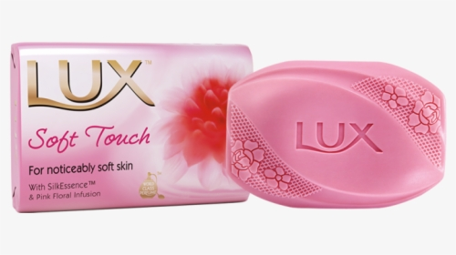
নিচের ছবিটি দ্বারা কি বুঝায়?
সাবান

Slide 5
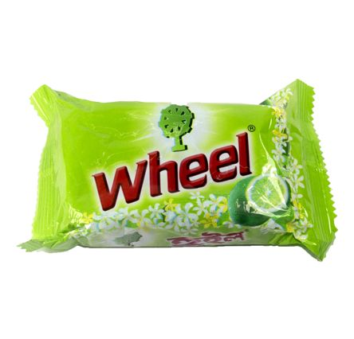
নিচের ছবিটি দ্বারা কি বুঝায়?
সাবান

Slide 6
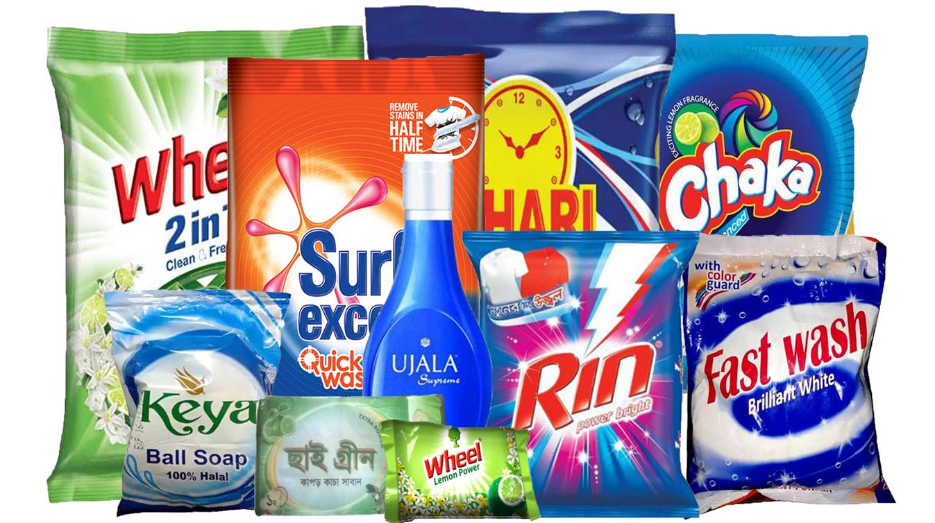
নিচের ছবিটি দ্বারা কি বুঝায়?
ডিটারজেন্ট

Slide 7
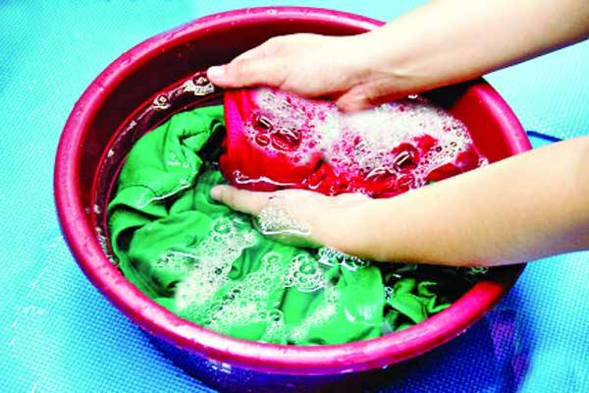
নিচের ছবিটি দ্বারা কি বুঝায়?

Slide 8
সাবান ও ডিটারজেন্ট
$$C_{17}H_{35}COONa$$
$${CH}_{3}({CH}_{2})_{10}{CH}_{2}− −SO_{3}Na$$

Slide 9
শিখণফল
এই পাঠ শেষে শিক্ষার্থীরা………
সাবান ও ডিটারজেন্ট কি তা ব্যাখ্যা করতে পারবে ?
সাবান ও ডিটারজেন্টের প্রস্তুতি বর্ণনা করতে পারবে ।
সাবান ও ডিটারজেন্ট দ্বারা ময়লা পরিস্কার করার কৌশল বর্ণনা করতে পারবে ।

Slide 10
সাবান
উচ্চতর ফ্যাটি এসিডের সোডিয়াম বা পটাশিয়াম $\left(R−COONa/K\right)$ লবণকে সাবান বলে । সাবানের সাধারণ সংকেত $C_{n}H_{2n+1}$ ।
$$C_{17}H_{35}COONa$$
সোডিয়াম স্টিয়ারেট বা সাবান
$$C_{17}H_{35}COOK$$
পটাশিয়াম স্টিয়ারেট বা সাবান

Slide 11
ডিটারজেন্ট
সোডিয়াম লরাইল সালফেটকে $\left(C_{12}H_{25}{SO}_{4}Na\right)$ ডিটারজেন্ট বলে ।
$${CH}_{3}({CH}_{2})_{10}{CH}_{2}−O−SO_{3}Na$$
সোডিয়াম লরাইল সালফোনেট বা ডিটারজেন্ট
$${CH}_{3}({CH}_{2})_{10}{CH}_{2}− −SO_{3}Na$$
সোডিয়াম লরাইল বেনজিন সালফোনেট বা ডিটারজেন্ট

Slide 12
একক কাজ
সাবান কাকে বলে ?
ডিটারজেন্ট কাকে বলে ?

Slide 13
সাবান প্রস্তুতিঃ
স্টিয়ারিক এসিডকে কস্টিক সোডা বা কস্টিক পটাস সহযোগে আর্দ্র বিশ্লেষণ করলে সোডিয়াম বা পটাশিয়াম স্টিয়ারেট বা সাবান ও গ্লিসারল উৎপন্ন হয় ।
$${3C}_{17}H_{35}COOH + NaOH →{3C}_{17}H_{35}COONa + \begin{matrix}{CH}_{2}−OH \\ CH −OH \\ {CH}_{2}−OH\end{matrix}$$
স্টিয়ারিক এসিড
সোডিয়াম স্টিয়ারেট বা সাবান
গ্লিসারল

Slide 14
ডিটারজেন্ট প্রস্তুতিঃ
লরাইল অ্যালকোহলের সাথে সালফিউরিক এসিড যোগ করলে লরাইল হাইড্রোজেন সালফেট উৎপন্ন হয় । লরাইল হাইড্রোজেন সালফেটকে কস্টিক সোডা দ্রবণের মধ্য দিয়ে চালনা করলে সোডিয়াম লরাইল সালফোনেট বা ডিটারজেন্ট উৎপন্ন হয় ।
$${CH}_{3}{(CH}_{2})_{10}{CH}_{2}−OH + H_{2}{SO}_{4} →{CH}_{3}{(CH}_{2})_{10}{CH}_{2}−O−{SO}_{3}H+ H_{2} O$$
লরাইল অ্যালকোহল
লরাইল হাইড্রোজেন সালফেট
$${CH}_{3}{(CH}_{2})_{10}{CH}_{2}−O{SO}_{3}H+ NaOH →{CH}_{3}{(CH}_{2})_{10}{CH}_{2}−O−{SO}_{3}Na+ H_{2} O$$
লরাইল হাইড্রোজেন সালফেট
সোডিয়াম লরাইল সালফোনেট বা ডিটারজেন্ট

Slide 15
ডিটারজেন্ট প্রস্তুতিঃ
অ্যালকাইল বেনজিনের সাথে সালফিউরিক এসিড যোগ করলে অ্যালকাইল বেনজিন হাইড্রোজেন সালফোনেট উৎপন্ন হয় । উৎপন্ন এসিডকে কস্টিক সোডা সহযোগে প্রশমিত করলে সোডিয়াম অ্যালকাইল বেনজিন সালফোনেট বা ডিটারজেন্ট উৎপন্ন হয় ।
$${CH}_{3}{(CH}_{2})_{10}{CH}_{2}− + H_{2}{SO}_{4} →{CH}_{3}{(CH}_{2})_{10}{CH}_{2}− −{SO}_{3}H+ H_{2} O$$
অ্যালকাইল বেনজিন
অ্যালকাইল বেনজিন হাইড্রোজেন সালফোনেট
$${CH}_{3}{(CH}_{2})_{10}{CH}_{2}− −{SO}_{3}H + NaOH→{CH}_{3}{(CH}_{2})_{10}{CH}_{2}− −{SO}_{3}Na+ H_{2} O$$
অ্যালকাইল বেনজিন হাইড্রোজেন সালফোনেট
সোডিয়াম অ্যালকাইল বেনজিন সালফোনেট

Slide 16
জোড়ায় কাজ
প্রশ্নঃ সাবানের প্রস্তুত প্রণালী লিখ ।
প্রশ্নঃ ডিটারজেন্টের প্রস্তুত প্রণালী লিখ ।

Slide 17
সাবান ও ডিটারজেন্ট কাপড় পরিষ্কার কৌশলঃ
সাবান বা ডিটারজেন্ট লম্বা কার্বন শিকল যুক্ত অনু । দ্রবীভূত অবস্থায় এরা ঋণাত্নক চার্জ যুক্ত সাবান বা ডিটারজেন্ট আয়ন ও ধনাত্নক চার্জ যুক্ত সোডিয়াম আয়নে বিশ্লিষ্ট হয় । সাবান বা ডিটারজেন্ট আয়নের এক প্রান্ত ঋণাত্নক চার্জ যুক্ত থাকে এবং পানি কর্তৃক আকর্ষিত হয় । আয়নের এক প্রান্তকে হাইড্রোফিলিক বা পানি আকর্ষি বলা হয় । আয়নের অপর পানি বিকর্ষি বা হাইড্রোফোবিক অংশ যা তেল বা গ্রিজে দ্রবীভূত হয় ।
হাইড্রোফিলিক প্রান্ত
হাইড্রোফোবিক প্রান্ত

Slide 18
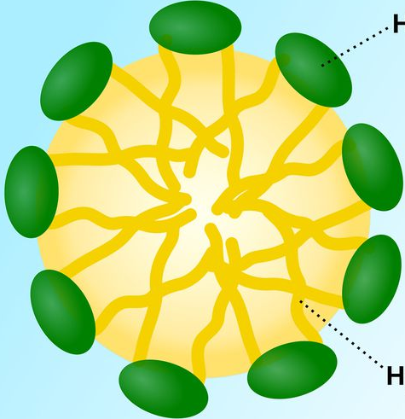
সাবান ও ডিটারজেন্ট কাপড় পরিষ্কার কৌশলঃ
হাইড্রোফিলিক প্রান্ত
হাইড্রোফোবিক প্রান্ত

Slide 19
দলীয় কাজ
সময়ঃ ৮ মিনিট
প্রশ্নঃ সাবান ও ডিটারজেন্ট কাপড় পরিষ্কার কৌশল বর্ণনা কর ।

Slide 20
মূল্যায়ন
${CH}_{3}{(CH}_{2})_{10}{CH}_{2}−OH + H_{2}{SO}_{4} →$ সমীকরণটি সম্পূর্ণ কর ।
${CH}_{3}{(CH}_{2})_{10}{CH}_{2}−O{SO}_{3}H+ NaOH →$ সমীকরণটি সম্পূর্ণ কর ।
${CH}_{3}{(CH}_{2})_{10}{CH}_{2}− + H_{2}{SO}_{4} →$ সমীকরণটি সম্পূর্ণ কর ।
${CH}_{3}{(CH}_{2})_{10}{CH}_{2}− −{SO}_{3}H + NaOH→$ সমীকরণটি সম্পূর্ণ কর ।

Slide 21
বাড়ির কাজ
প্রশ্নঃ সাবানের প্রস্তুতি ব্যাখ্যা কর ।
প্রশ্নঃ ডিটারজেন্টের প্রস্তুতি ব্যাখ্যা কর ।

Slide 22
ধ
ন্য
বা
দ

